Slide 1
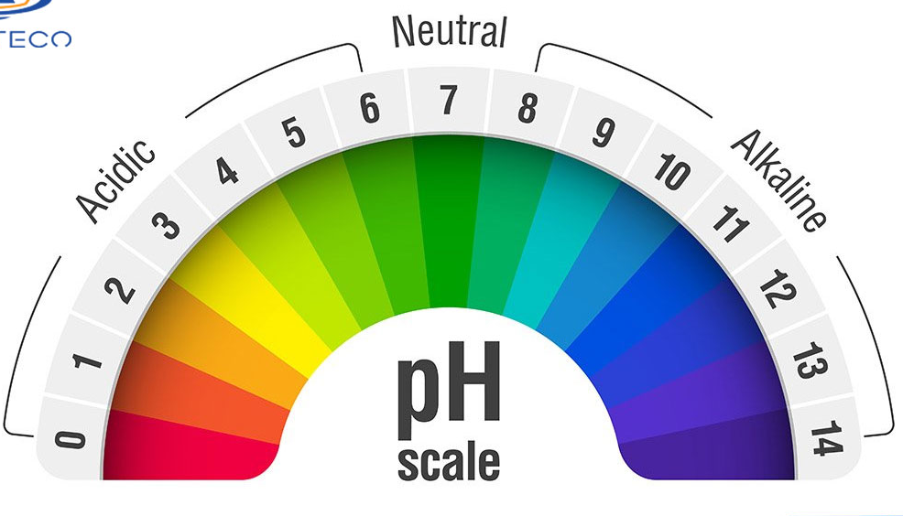
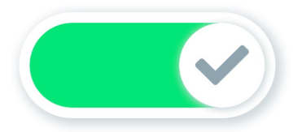

Điều khiển
AUTO/MANUAL
GIÁ TRỊ pH hiện tại:
AUTO/MANUAL
Tình trạng nước:
Bình thường
CÀI ĐẶTGIÁ TRỊ pH
Ngưỡng pH trên
Ngưỡng pH dưới

